Slide 1
刹车盘定位视觉方案（3D）
推动机器视觉无所不在的存在
视觉小百科

Slide 2
目录
项目描述
项目验证
1
2
2
目录
目录
目录
3
配置清单
3
4
逻辑流程
4
评估结果&注意事项
5
6
售后服务

Slide 3

一、项目描述
●产品名称：刹车盘
●产品材质：铸铁
●产品颜色：白的
●产品表面状态：是
●产品尺寸(mm × mm × mm)：320*320*20
●定位精度要求(视觉)：0.1
●检测时产品运动速度(m/s)：0
●搜索范围(mm × mm × mm)：1100.0 * 1100.0 * 700.0
●工作节拍(pcs/min)：2
●相机安装方式：眼在手外
●工作距离(mm)：750
方案布局图

Slide 4

二、项目验证
参数名称 | 参数值
3D结构光相机型号 | PRO S
3D结构光相机类型 | 3D结构光相机
中场视野 | 585×345
相机精度 | 0.1mm@1.0m
采集时间 | 0.3-0.6
Z(工作距离) = 750mm, X视野大小 = 345mm, Y视野大小 = 585mm, Z向视野大小 = 500-1000mm
视野图

Slide 5

二、项目验证
检测流程

Slide 6
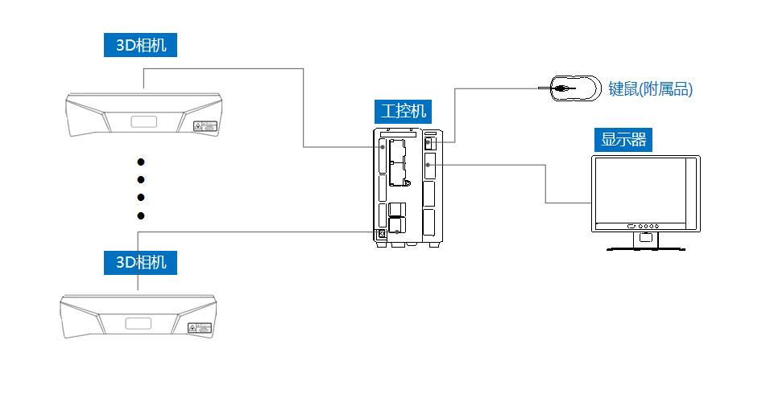
三、配置清单
系
统
构
成

Slide 7
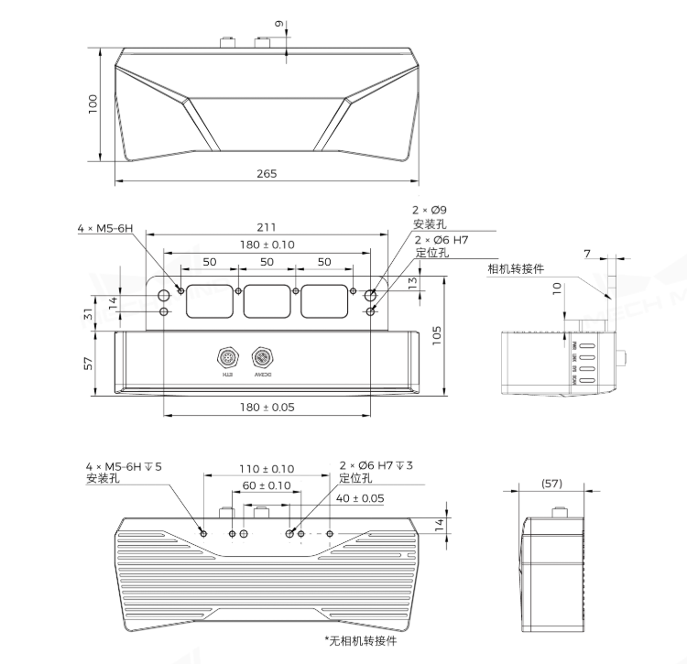
三、配置清单
相机尺寸图

Slide 8
三、配置清单
序号 | 名称 | 型号 | 单位 | 数量 | 厂家
1 | 3D结构光相机 | PRO S | 台 | 8 | 梅卡曼德/MechMind
2 | 工控机 | - | 台 | 1 | -
3 | 显示器 | - | 台 | 1 | -
4 | 软件 | Mech-Vision-VIZ | 套 | 1 | 梅卡曼德/MechMind

Slide 9
四、逻辑流程
逻辑流程
├── 图像采集
│ └── 使用"从相机获取图像"步骤采集原始图像数据，设置相机参数时需考虑铸铁材质镜面反射特性，开启"矫正至深度图坐标系"功能以消除安装误差
├── 预处理
│ ├── 执行"点云预处理"步骤组合：
│ │ 1. 设置3D ROI范围为1100×1100×700mm，聚焦刹车盘所在区域
│ │ 2. 开启"噪声抑制级别"设为"强"，过滤镜面反射产生的异常点云
│ │ 3. 调整"边缘提取效果"为"精细"，增强铸铁表面特征提取
│ │ 4. 启用"计算点云法向并滤波"，设置法向与竖直方向夹角阈值为[0°,70°]
│ │ 5. 应用"将深度图转换为点云"步骤，生成精确的3D点云数据
│ └── 使用"正交投影"生成2D图像，便于后续2D/3D联合处理
├── 工件识别
│ ├── 使用"3D工件识别"工具：
│ │ 1. 在"点云预处理"流程中设置聚类半径3mm，类的最小点数100，最大点数3000000
│ │ 2. 在"工件选择与识别"流程中：
│ │ - 选择已制作的刹车盘STL点云模板（通过工件库创建）
│ │ - 开启"使用深度学习辅助识别"，配置实例分割模型包
│ │ - 设置模板旋转角度上限为135°，过滤对称位姿
│ │ 3. 在"通用设置"中配置输出抓取点，启用"长条物体增强"功能
│ └── 使用"3D匹配"步骤进行精确定位：
│ 1. 设置"运行模式"为"高精度"，置信度阈值0.3
│ 2. 开启"去除重叠物体位姿"，重叠比例阈值设为30%
│ 3. 配置"位姿调整策略"为"过滤可能匹配错误的结果"

Slide 10
四、逻辑流程
├── 结果处理
│ ├── 使用"调整位姿V2"工具：
│ │ 1. 设置坐标系转换为机器人坐标系
│ │ 2. 添加"使位姿方向与目标位姿方向一致"调整项
│ │ 3. 应用"按位姿到参考点XOY平面投影距离排序"，升序排列
│ └── 使用"计算两位姿沿指定方向的距离"验证定位精度
├── 通信处理
│ ├── 配置"EtherNet/IP通信"连接机器人
│ ├── 使用"输出"步骤发送抓取位姿数据
│ └── 启用"自动校正视觉系统漂移"参数
└── 统计处理
├── 使用"通过统计数据检查位姿重复精度"验证0.1mm精度要求
└── 应用"数据保存"功能记录生产数据，设置保存周期为每小时

Slide 11
五、评估结果&注意事项
05 评估结果 & 注意事项
现场环境
相机安装
物料一致性
风险点：铸铁材质镜面反射易产生异常点云干扰定位精度
解决方案：预处理阶段开启"噪声抑制级别-强"并优化边缘提取参数
风险点：眼在手外安装存在机械臂运动误差传递风险
解决方案：启用"矫正至深度图坐标系"功能并定期执行系统标定
风险点：铸铁刹车盘可能存在铸造毛刺或形变导致匹配失败
解决方案：采用深度学习辅助识别（实例分割模型）增强特征容错性

Slide 12

六、售后服务
该设备上线后使用初期，我们会派专人进行全程跟踪；
处理解决可能发生的设备异常；
对现场人员进行培训指导；
设备调试完成后：售后服务一年；
若客户提出设备升级需求，我们会及时为您提供升级新方案。

Slide 13
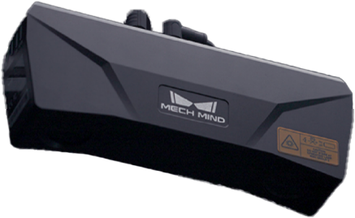

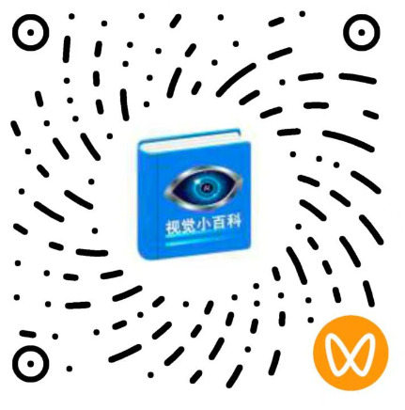
感谢关注
视频号
抖音
更多信息请访问：www.ytzrtx.com

